Slide 1
LIÇÃO 11
15 de Dezembro de 2024
4º trimestre 2024
A Promessa de Provisão

Slide 2
TEXTO ÁUREO
“Por isso, vos digo:
não andeis cuidadosos quanto à vossa vida, pelo que haveis de comer ou pelo que haveis de beber; nem quanto ao vosso corpo, pelo que haveis de vestir.”
(Mt 6.25a)

Slide 3
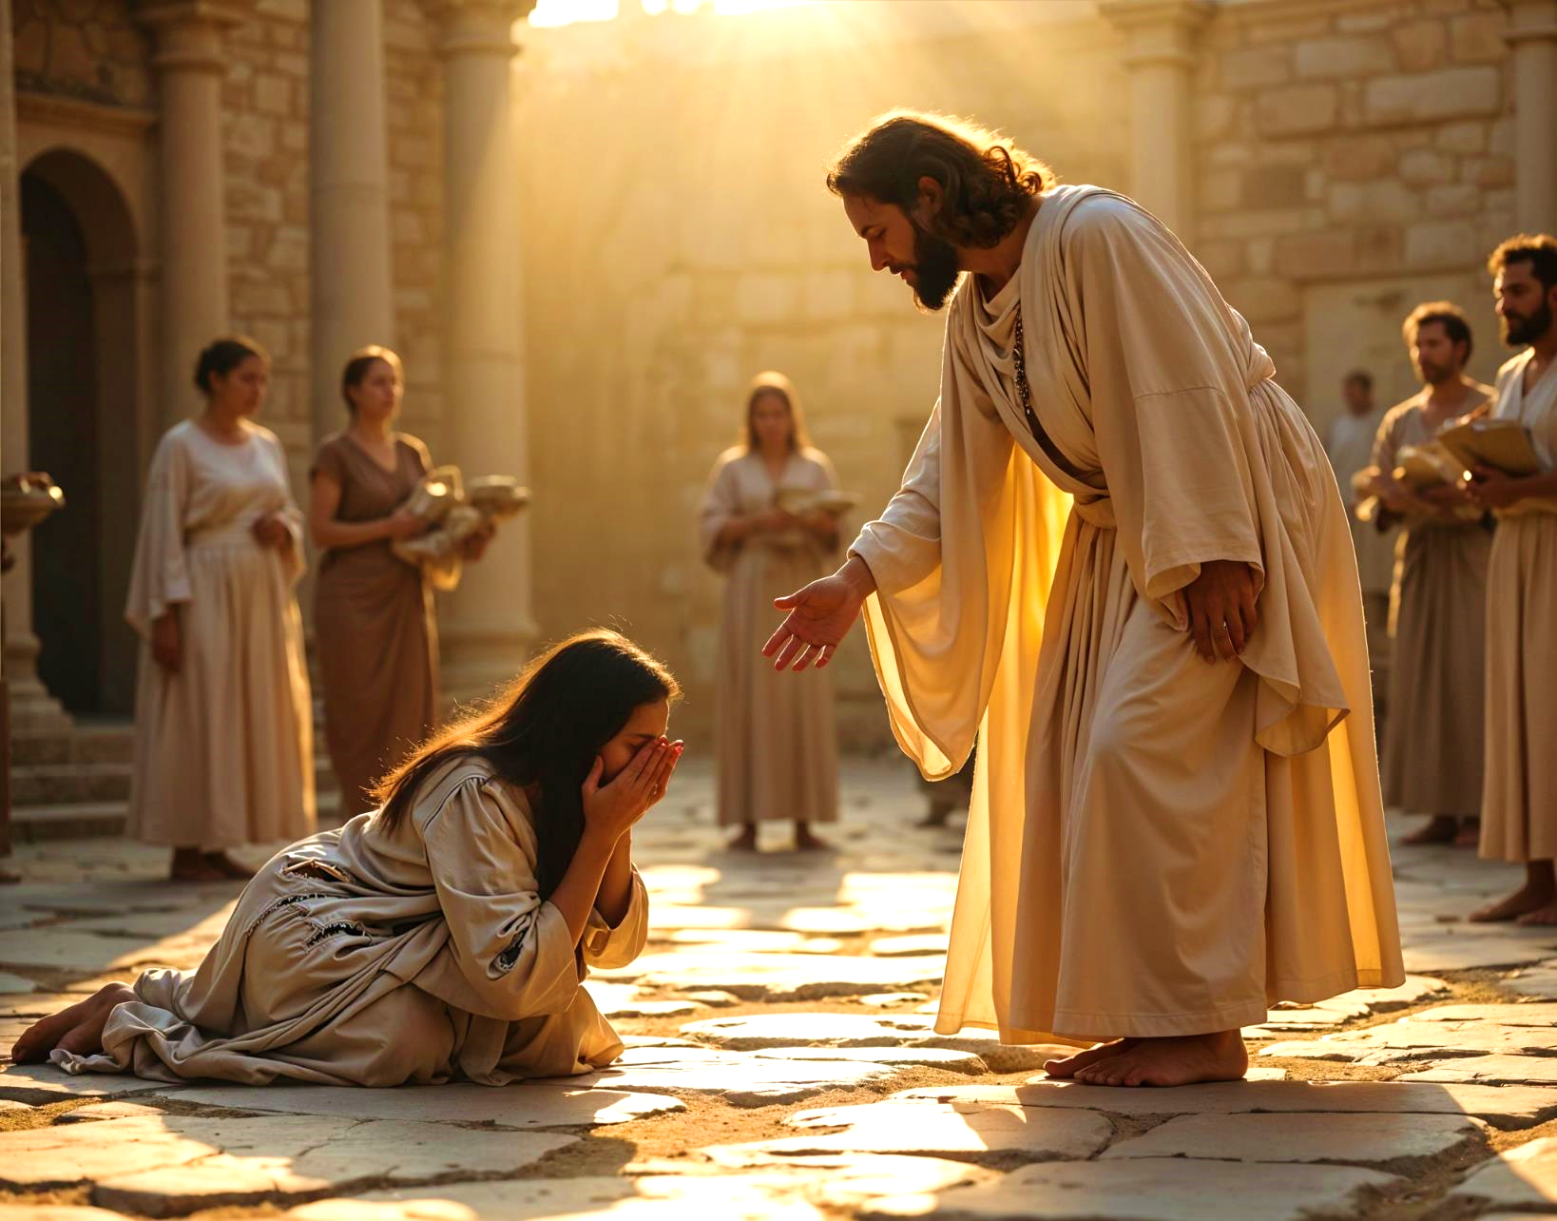
VERDADE PRÁTICA
O Senhor Jesus, o nosso amigo fiel, preenche todas as nossas necessidades físicas, emocionais e espirituais.

Slide 4
TEXTO BÍBLICO
Mateus 6.25-31

Slide 5
INTRODUÇÃO
Nesta lição, exploraremos a promessa de provisão divina para o crente em todas as suas necessidades.
A Bíblia revela que o ser humano é composto de corpo, alma e espírito, indicando que suas carências são físicas, emocionais e espirituais.
Com base em Mateus 6, veremos como o Senhor valoriza cada aspecto da natureza humana, oferecendo instruções e promessas para lidar com as preocupações da vida.

Slide 6
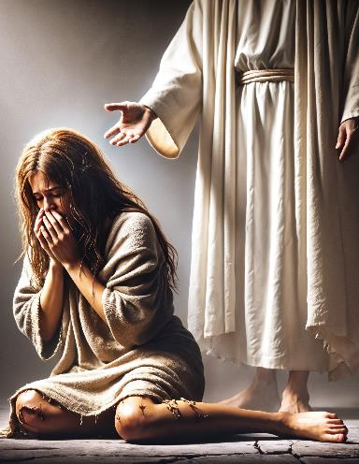
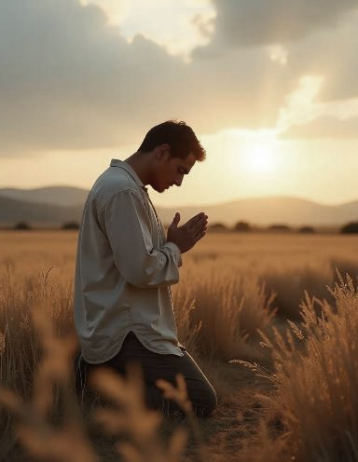
OBJETIVOS DA LIÇÃO

Slide 7
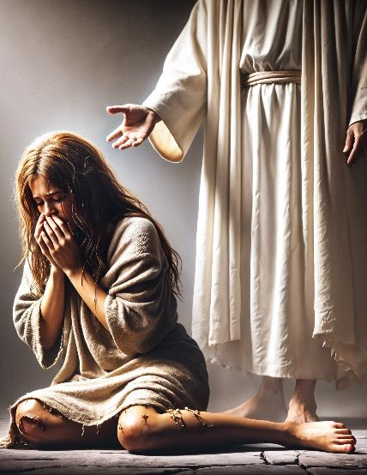
1
CONSCIENTIZAR
de que o Senhor provê as necessidades básicas de seus filhos

Slide 8
2
ENFATIZAR
que o Senhor Jesus é a solução para o mal da ansiedade que assola o mundo

Slide 9
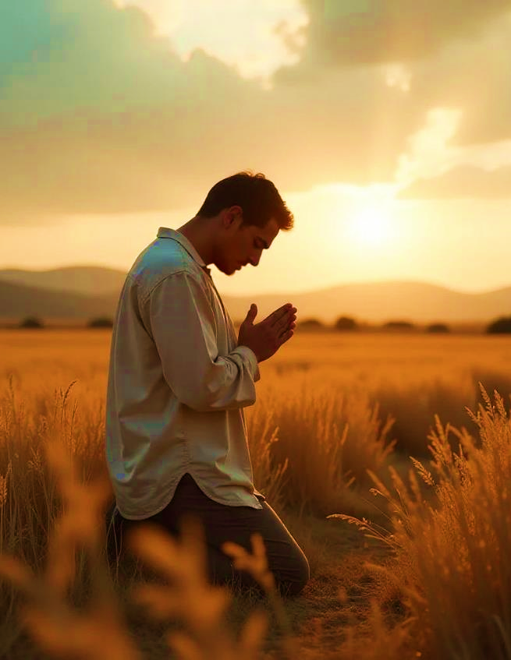
3
EXPLICAR
a provisão divina no âmbito espiritual

Slide 10
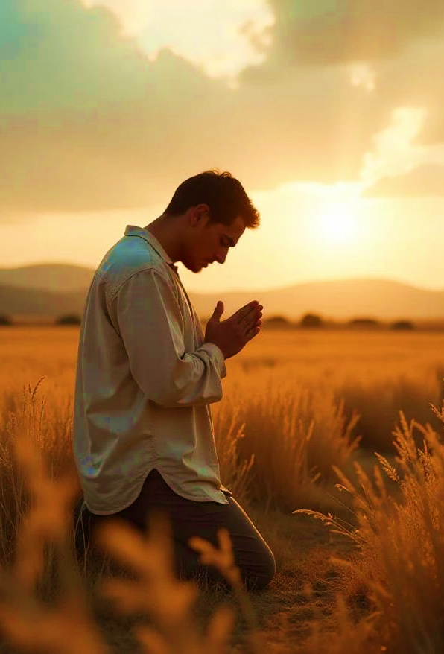
CONSCIENTIZAR
ENFATIZAR
EXPLICAR
de que o Senhor provê as necessidades básicas de seus filhos
que o Senhor Jesus é a solução para o mal da ansiedade que assola o mundo
a provisão divina no âmbito espiritual

Slide 11
1
A PROVISÃO DAS NECESSIDADES BÁSICAS

Slide 12
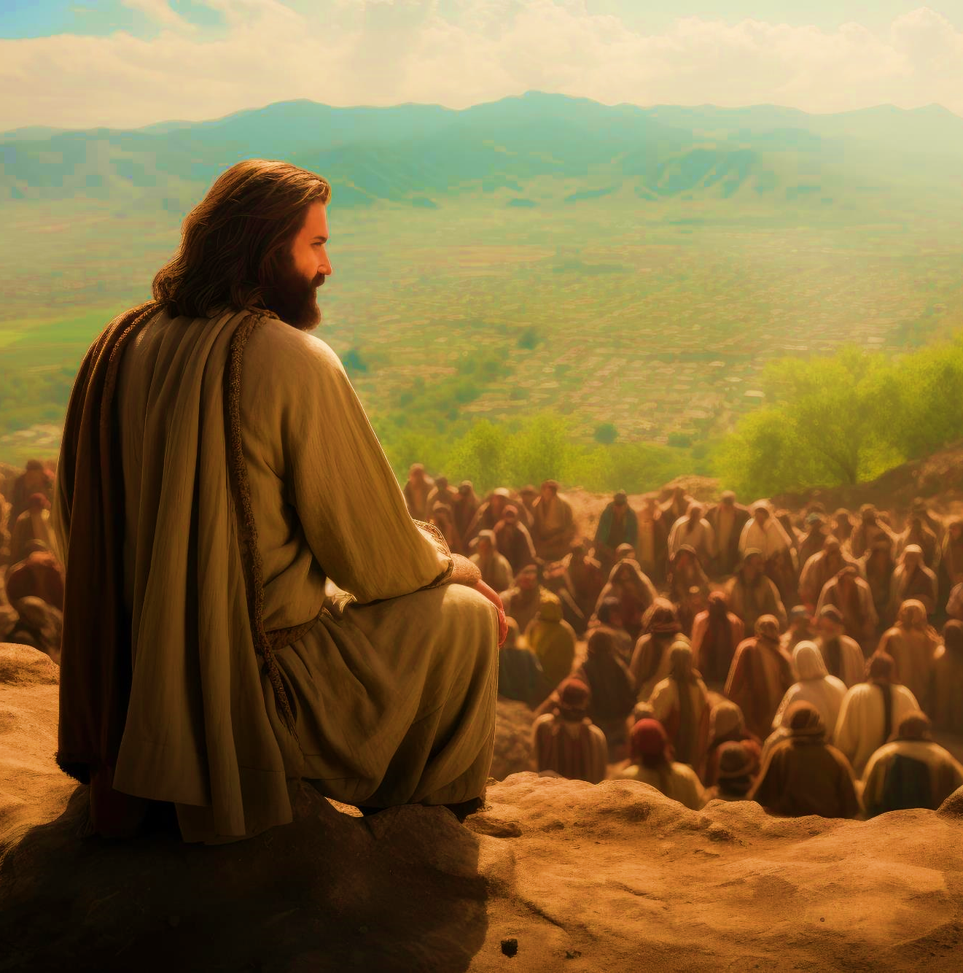
A PROVISÃO DAS NECESSIDADES BÁSICAS
1. Não fiqueis ansiosos!
Jesus ensinou aos discípulos a respeito de não viverem de maneira ansiosa e preocupada com as necessidades básicas da vida, pois o Deus que provê para todos os animais e os vegetais, cuida também das necessidades básicas, emocionais e espirituais do ser humano.

Slide 13
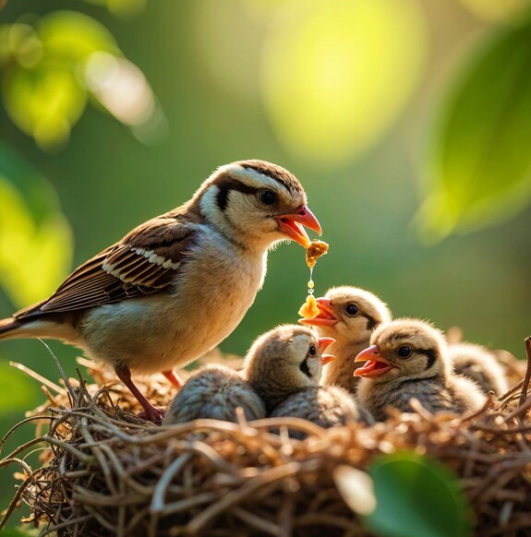
A PROVISÃO DAS NECESSIDADES BÁSICAS
2. Provisão do alimento diário
No versículo 26, Jesus faz referência às “aves do céu” que não semeiam, nem segam, nem fazem estoque de comida, mas o Pai Celestial provê seu alimento diário.

Slide 14
A PROVISÃO DAS NECESSIDADES BÁSICAS
3. Provisão da vestimenta
Da mesma forma, nos versículos
28 e 30, o Senhor Jesus faz uma referência aos lírios dos campos,
que não compram, nem produzem suas roupas, mas o Pai Celestial os veste de maneira bela. Em relação
ao ser humano, Deus interage de uma maneira muito pessoal com ele de modo que também lhe provê as vestimentas.

Slide 15
A PROVISÃO DAS NECESSIDADES BÁSICAS
Sinopse I
O Senhor provê as necessidades básicas de toda a Criação, sobretudo do ser humano em sua tricotomia.

